Slide 1
DET DU IKKE VET, KAN DU HA VONDT AV
VÅRKAMPANJEN 2019

Slide 2
Innhold
Historisk blikk på fagbevegelsen
Hva står egentlig i arbeidsmiljøloven?
Å være organisert – hva handler det egentlig om?
Caser – Hva er brudd
Kampanjen videre

Slide 3
Historisk blikk på fagbevegelsen

Slide 4
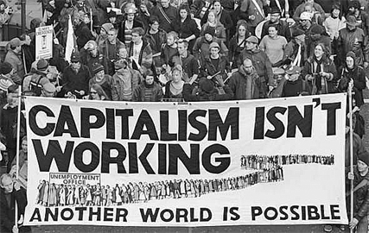
Kort og godt
Streik, aksjoner og kamp for rettferdig og mot undertrykkelse
Marcus Thrane og Thranebevegelsen
LOs stiftelse og diverse gjennomslag
1935 – Norge får en hovedavtale
70- og 80-tallet
EU-direktiver
Endringer i Arbeidsmiljøloven i 2015
Notes:
Kort historisk blikk på fagbevehelsen - blod, svette og tårer
For å forstå betydningen av de rettighetene vi har i dag og hvorfor det er viktig med organisering, vil et historisk blikk være bra. For rettighetene har ikke bare dukket opp, og det er har på ingen måte vært stor konsensus om det som har blitt kjempet fram. Å se på organisering og arbeiderbevegelsen vil også være viktig fordi denne bevegelsen er en viktig del av norsk historie som ikke må bli glemt og som har vært, og vil fortsette å være en viktig drivkraft i historien.
Å gi et kort sammendrag av bevegelsens historie vil være vanskelig. For arbeiderbevegelsen er streik og aksjoner, kamp for rettferdighet og mot undertrykkelse, fengslinger og motstandskamp. En kamp som hele veien har blitt ført for et mer rettferdig, demokratisk og solidarisk samfunn. Frihet og likhet er to viktige stikkord her.
Kampen har blitt ført og blir ført mot en sterkt motpart, og det har ikke alltid vært vind i seilene. Et viktig navn tidlig i bevegelsen er Marcus Thrane. Han ledet Thranebevegelsen som var en stor sosial og politisk bevegelse som kjempet for bedre forhold for norske arbeidere. De ønsket endringer som gjorde det lettere å sørge for at de nødvendige behovene ble dekket. Bevegelsen kjempet også for å utvide stemmeretten for menn. Denne bevegelsen var hovedsakelig aktiv på midten av 1800-tallet.
1. april 1899 ble LO stiftet. Dette var og er viktig, og spesielt for alle kampene og gjennombruddene som skjedde i første halvdelen av 1900-tallet hvor det blant annet ble kjempet gjennom 8-timersdag, alderstrygd, arbeidsledighetstrygd, ny arbeidervernlov ble vedtatt og tre ukers ferie med lønn ble vedtatt. Den første tariffavtalen kom i 1907, da jern- og metallarbeiderne gjennom vanskelig og organisert kamp sikret seg en minstelønn. Denne tariffavtalen har dannet grunnlaget for de senere norske tariffavtalene.
1935 er et viktig år, for det var da den første hovedavtalen mellom LO og arbeidsgiverne kom. Hovedavtalen kan bli sett på arbeidslivets “grunnlov” i form av at en den regulerer mer grunnleggende forhold i arbeidslivet, altså en mer overordnet tariffavtale. Utviklingen av hovedavtalen har vært viktig for det som vi i dag kaller for trepartssamarbeidet.
På 70- og 80-tallet kom to viktige gjennomslag for fagbevegelsen og arbeidstakere. Den første er arbeidsmiljøloven i 1977. Arbeidsmiljøloven går often under forkortelsen AML. Den hadde hatt noen tidligere forløpere som ikke var like omfattende, men AML i 1977 fastsatte viktige regler for arbeidslivet. I 1989 ble det vedtatt AFP, altså avtalefestet pensjon, for fagorganiserte arbeidere etter fylte 65. Dette var et viktig gjennomslag for den videre utviklingen av pensjonssystemet i Norge.
Mange kamper er kjempet og fagbevegelsen har mange seiere å se tilbake på, men det kommer stadig nye utfordringer. For i dag har vi en regjering som ikke står på arbeidstakernes eller fagbevegelsens side, noe som tydelig fikk uttrykk da de endret arbeidsmiljøloven i 2015. De stadig nye nyliberalistiske EU-direktivene er også en utfordring fordi de setter føringer for norsk arbeidsliv og våre rettigheter uten at vi får gjort noe med det. I møte med disse EU-direktivene i den nyliberalistiske globaløkonomien blir organisering særlig viktig, og kanskje enda viktigere enn før.
Fagbevegelsen har i norsk historie hatt en viktig rolle for å bedre arbeidernes rettigheter i arbeidslivet og for en bedre hverdag. Den har også hatt en demokratiserende kraft, og organiseringen er forutsetningen for dette.

Slide 5
Hva står egentlig i arbeidsmiljøloven?

Slide 6
Arbeidsmiljøloven
Lov om arbeidsmiljø, arbeidstid og stillingsvern mv.
Regulerer flere sider av arbeidsmiljøet, deriblant grunnleggende krav til arbeidsmiljø, verneombud, arbeidstid, permisjoner og regler for ansettelse.
Loven fungerer som en minstebestemmelse over hvilke rettigheter og plikter du som arbeidstaker og arbeidsgiver har i arbeidslivet. Tariffavtalene fungerer som supplement til Arbeidsmiljøloven.
Selv om ingen kan forhandle frem dårligere arbeidsrettigheter enn hva som er tillatt i Arbeidsmiljøloven er det mange arbeidsgivere som bryter loven fordi unge ansatte ikke er klar over sine rettigheter.

Slide 7
Arbeidsmiljøloven (krav til arbeidsmiljøet)
Arbeidsmiljøet skal være forsvarlig og trygt for den enkelte arbeidstaker
Arbeidsgiver skal legge vekt på å forebygge skader og sykdommer når hen planlegger arbeidet. Arbeidstakere skal ikke utsettes for uheldige fysiske eller psykiske belastninger.
Risiko vdr. alenearbeid skal vurderes og forebygges.
Arbeidsplassen må være tilrettelagt for begge kjønn.
Arbeidstaker skal ikke trakasseres, og ens verdighet skal beskyttes.

Slide 8
Arbeidsmiljøloven (verneombud)
Alle virksomheter som omfattes av AML skal velge et verneombud jmf. § 6-1
Verneombudet skal verne om arbeidsmiljøet til de ansatte i bedriften.
Passe på at maskiner og utstyr er vedlikeholdt
Sørge for at alle ansatte har tilstrekkelig opplæring
Påse at det er nok verneutstyr til de ansatte og at dette er lett tilgjengelig
Verneombudet har rett til å stenge arbeidsplassen dersom det er alvorlige HMS-brudd.

Slide 9
Arbeidsmiljøloven (plikter)
Arbeidsgivers plikter
Sørge for at AML blir fulgt
Sørge for at HMS er ivaretatt
Utarbeide rutiner for varsling (§2 A-3)
Informere om arbeidstd minst to uker før dersom man jobber uregelmessig turnus.
Arbeidstakers plikter
Stille seg selv disponibel for arbeidsgiver i arbeidstiden.
Bruke påbudt verneutstyr
Varsle arbeidsgiver ved. sykdom.

Slide 10
Arbeidsmiljøloven (arbeidstid)
Arbeidstid skal være kjent for arbeidstaker minst 2 uker før iverksettelse.
Arbeidstaker har rett til fleksibel arbeidstid dersom dette kan gjennomføres uten vesentlig ulempe for virksomheten.
Alminnelig arbeidstid skal ikke overstige 9 timer i løpet av et døgn, eller 40 timer i løpet av en uke.
Arbeidstaker skal ha minst 11 timer fri sammenhengende mellom vakter og minst én friperiode på 35 timer i løpet av syv dager.
Alle som jobber i over 5,5t har krav på pause, minst en halv time pause dersom man jobber minst 8t. Kan man ikke forlate arb.plass får man lønn.
Overtid skal ikke skje uten at det foreligger et særlig og tidsavgrenset behov for det. Dette må være uforutsette enkelttilfeller jmf. § 10-6 (1)
Overtid må ikke overstige 10 timer i uken.

Slide 11
Arbeidsmiljøloven (arbeidstid)
Normalt fri på søndager, fom. kl. 1800 på lørdag
Normalt fri på natt, mellom 2100-0600
Hverken søndagsarbeid eller nattearbeid er tillatt med mindre arbeidets art gjør det nødvendig

Slide 12
Arbeidsmiljøloven (ansettelser)
§ 14
Nulltimerskontrakter (SV har gjort ulovlig)
Strenge begrensninger på midlertige stillnger ( §14-9)
Solvakter
Fortrinnsrett for deltidsansatte, du skal få utsatt stillingen dersom de lyser ut ny stillinger
Minstekrav for en skriftlig arbeidsavtale
Arb.plass
Beskrivelse av arbeidet
Avtalt lønn
Avtalt arbeidstid

Slide 13
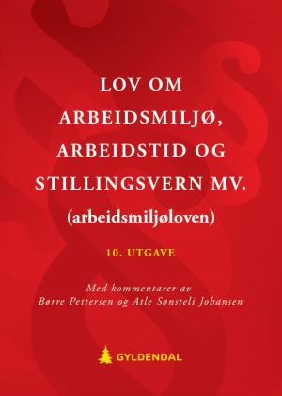
Arbeidsmiljøloven (vanlige brudd på loven)
Overvåkng
Alenearbeid
Pausegreier
Overtid

Slide 14
Arbeidsmiljøloven (varsling)
Arbeidstaker har rett til å varsle om kritikkverdige forhold på jobben. § 2 A-1
Arbeidsgiver kan ikke straffe ansatte for å varsle da dette er en del av AML
Arbeidsgiver

Slide 15
Dagens arbeidsmiljø

Slide 17
Å være organisert
Sammen er vi sterke

Slide 18
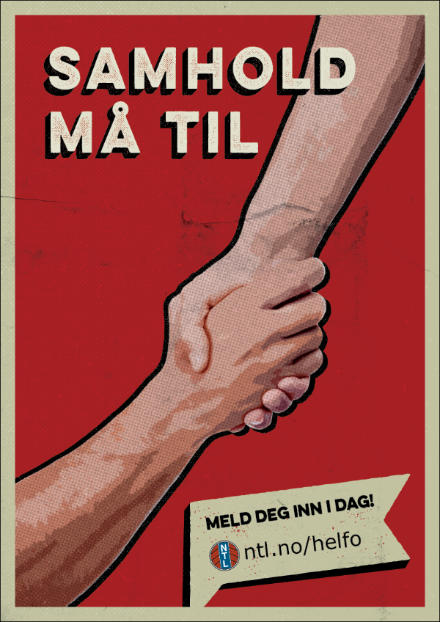
Hva handler det egentleg om?
Solidaritet
Som fagorganisert står en aldri aene
Sosialisme i praksis
Uansett jobb er det viktig å kjenne seg trygg
Muligheter for påvirkelse på bevegelsen
Arbeidsliv, ja, men òg privatliv

Slide 19
Caser
Hvilke bruk ser vi i arbeidslivet?

Slide 20
Gruppeoppgaver
Pers første sommerjobb
Per er 17 år og har sin første sommerjobb. Han får en kontrakt som sier han er 100% vikar og skal jobbe man-fre 0700-1500 hele juli. Sjefen har sagt at Per kan bli sendt hjem uten lønn hvis de blir tom for arbeid.
I kontrakten står det at han ikke får betalt pause, han får ikke sykepenger hvis han blir syk, og lønnen er på 89 kr timen.
Gjennom sommeren jobber Per overtid en rekke ganger, men han taper også en del penger på at han blir sendt hjem tidlig når det er tomt for arbeid.
Finner dere bruddene på Arbeidsmiljøloven?

Slide 21
Gruppeoppgaver
Michelles deltidsjobb
Michelle er 18 år, og jobber på et spisested med alkoholservering. Hun kjenner sjefen som er en venn av hennes mor.
Hun har blitt enig med sjefen muntlig at hun skal jobbe hver torsdag og annenhver lørdag. Michelle og sjefen er enige om at hun skal få 9 000 kr fast hver måned for arbeidet, skatt må hun passe på å betale selv. Denne avtalen har hun hatt nesten ett år. Noen ganger jobber hun 9 timers vakter, mens andre ganger er vaktene opptil 14 timer.
Iblant serverer hun sprit til gjestene, noe hun spurte sjefen om var lov. Sjefen sa at han/hun hadde ordnet papirer på at hun kan servere sprit.
For hver dag Michelle er syk mister hun 1/8 del av månedslønnen den måneden hun er borte.
Hva er bruddene på Arbeidsmiljøloven her?

Slide 22
Gruppeoppgaver
Mia på gatekjøkkenet
Mia er 14 år og jobber hos det lokale gatekjøkkenet. For at Mia skulle få jobben måtte hun prøvejobbe i en uke uten lønn. Hun må av og til gjøre noen tunge løft når hun bærer inn varer, men hun jobber mest i kassen. Mia går på ungdomskolen og er på skolen hver ukedag mellom 0815-1400.
Hun har arbeidskontrakt som sier at hun skal jobbe mandag onsdag og fredag fra 16.00-20.00, hun får 110 kr i timen, 6% i feriepenger og hun får 15 minutter pause hver vakt.
Finnes det brudd på arbeidsmiljøloven her?

Slide 23
Gruppeoppgaver
Bjarne på slakteriet
Bjarne er 19 år og har fast jobb som kjøttskjærer på et slakteri. Har 250 kr i timen. Han har kontrakt som sier at han skal jobbe hver ukedag 0650-1500. Han har ikke betalt pause. Hvis Bjarne jobber overtid får han 50% tillegg. Han får 12% feriepenger, det er opplyst i kontrakten hvem som er verneombud. Under opplæringen fikk han full lønn. Det står i kontrakten at det er kameraovervåkning på arbeidsplassen. Han får fri med lønn på alle høytidsdager. Han får fem uker ferie hvert år.
Hva mener vi om denne?

Slide 24
Kampanjen videre
Slik skal vi fagorganisere SU og ungdom

Slide 25
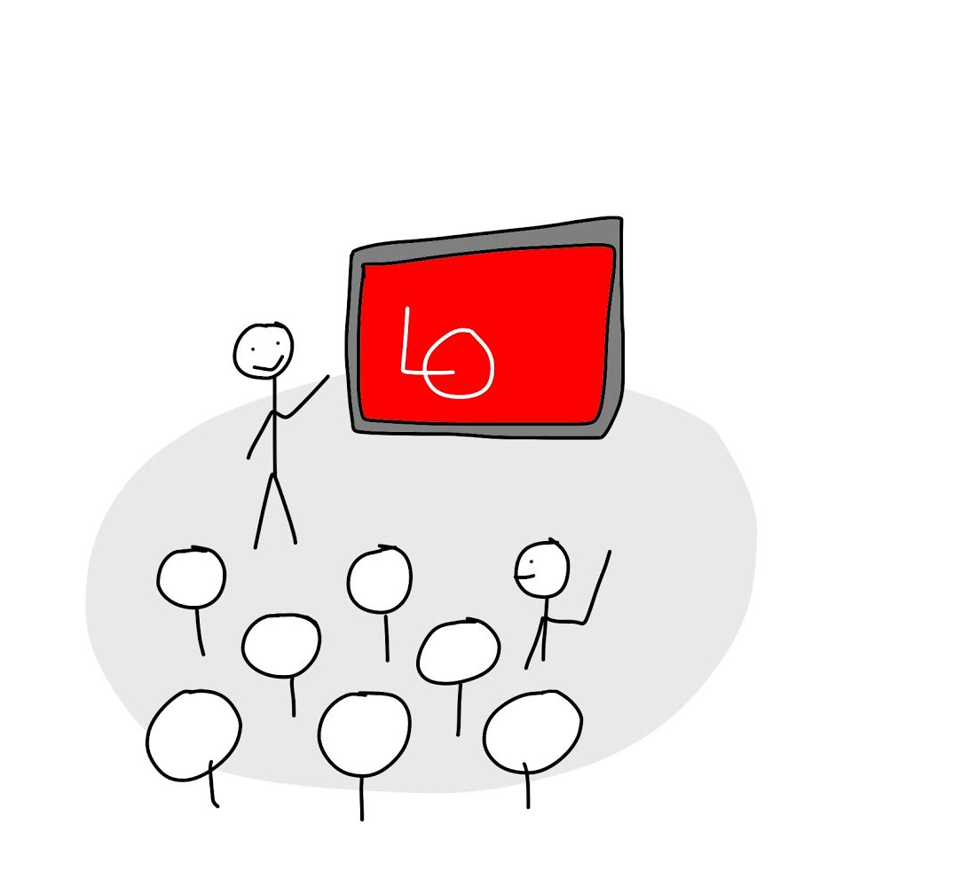
Del 1
Ut februar
Bestill temakvelder
Skolere SU – Hvorfor er fagorganisering viktig!

Slide 26
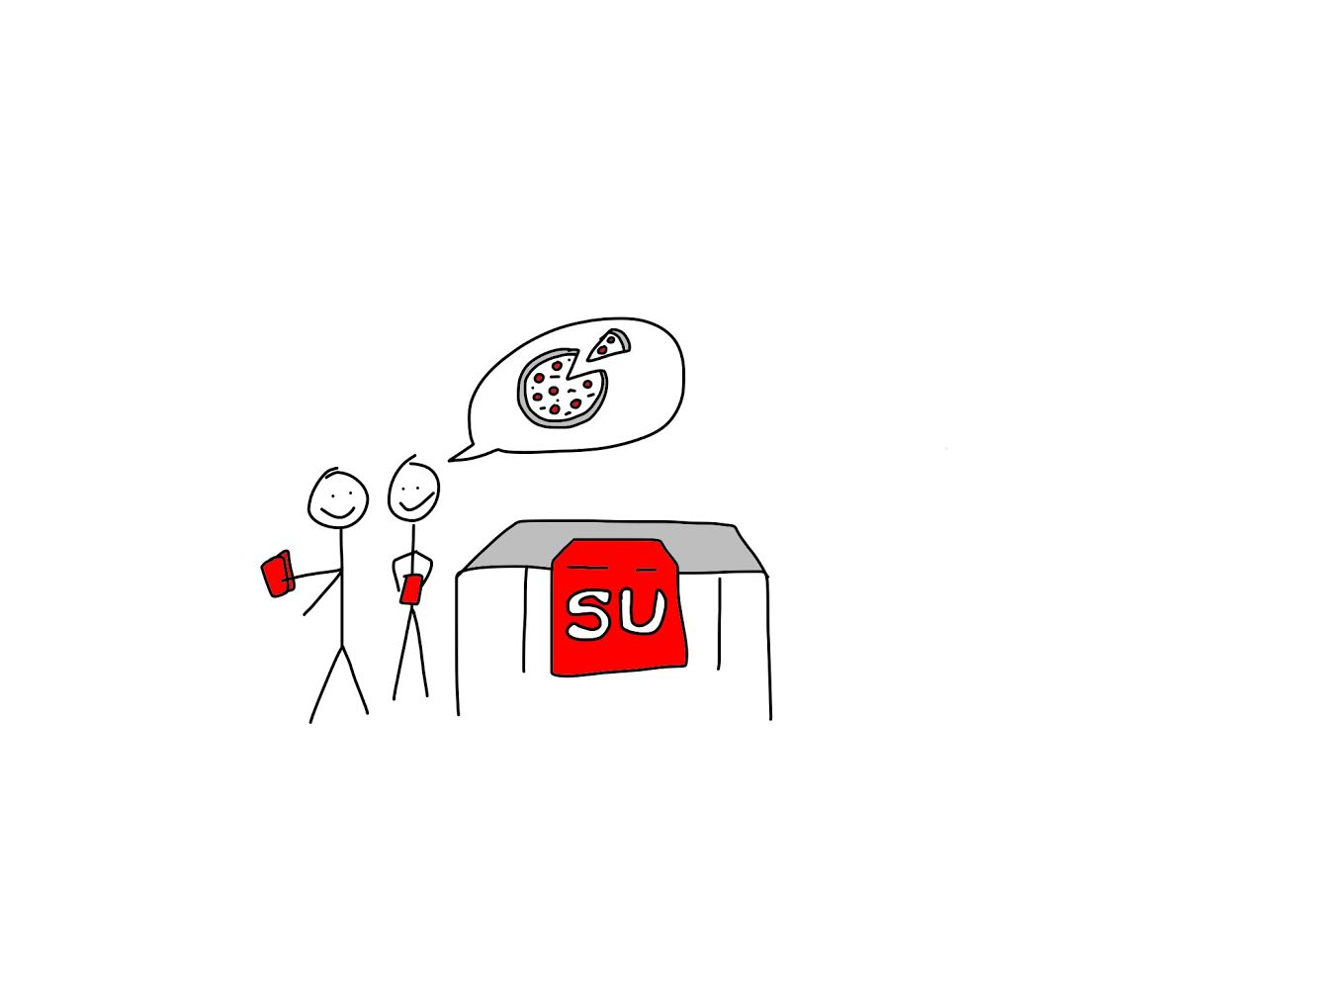
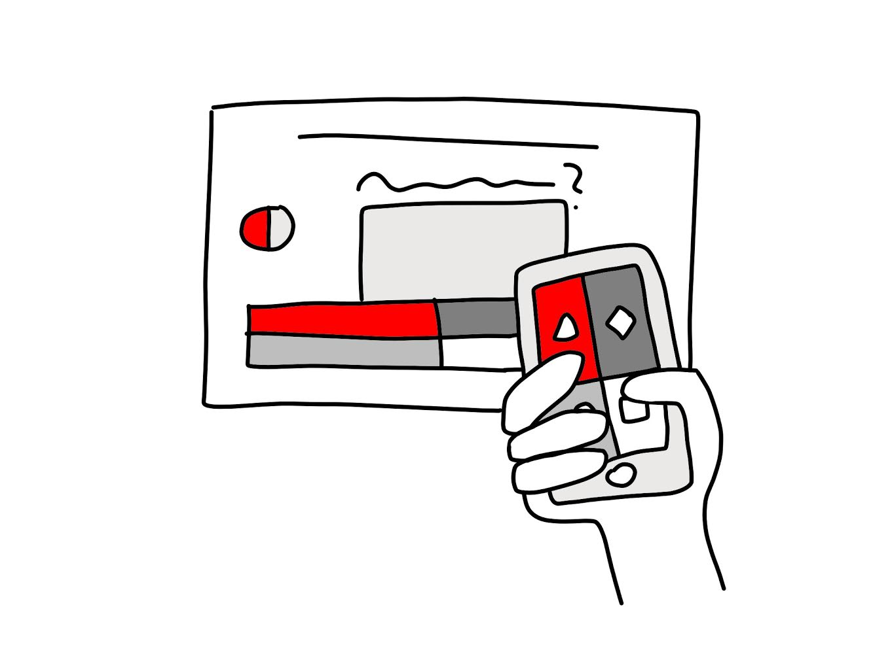
Del 2
Skolebesøk
Ta et kvarter
Underskriftkampanje
Kahoot
Politisk gjennomslag
Del kule ting

Slide 27
Kalender
Mars:
1. mars – SoMe-aksjon
18. mars – Butikkdagen
April
Sørvidagen
1. mai – arbeidernes dag

Slide 28
Materiell
Flyer
Genser
Handlenett
Button
Visittkort

Slide 29
Organiser deg NÅ!
For det du ikke vet, kan du ha vondt av

